Slide 1
Tutoraggio genetica Cenci Lezione 1
Mendelismo
Pedigree

Slide 2
Le Leggi di Mendel
Dominanza: Gli ibridi che si ottengono incrociando due individui di linee pura, che differiscono per un solo carattere, sono tutti uguali tra loro e ad uno dei due individui parentali; il carattere che compare negli ibridi viene detto dominante
Segregazione: Gli elementi che formano una coppia di fattori ereditari si separano casualmente alla formazione dei gameti.
Assortimento indipendente: Al momento della formazione dei gameti, la segregazione di ogni coppia di alleli, segue autonomamente le leggi del caso, per cui si può produrre un assortimento indipendente dei caratteri.

Slide 3
Esercizio 1

Slide 4
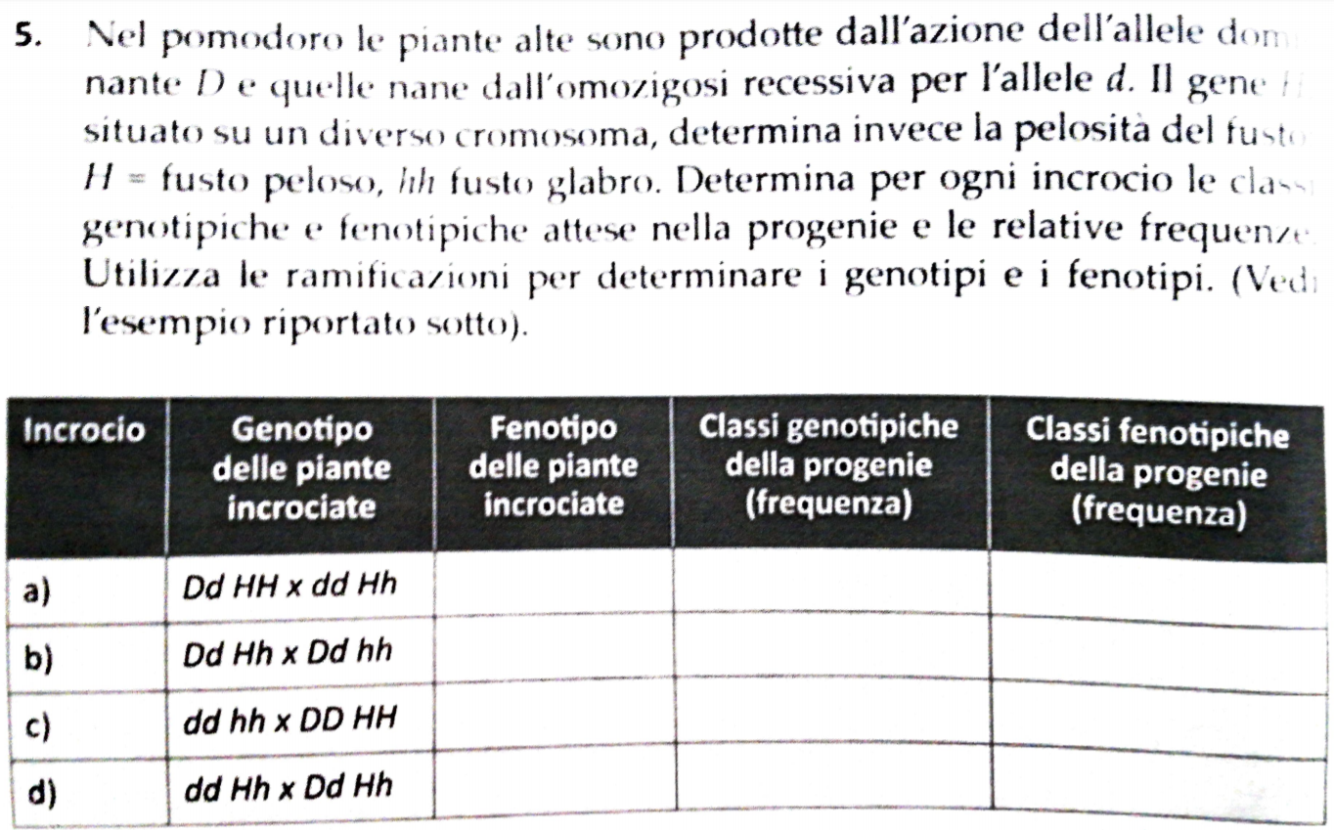
Esercizio 2

Slide 5
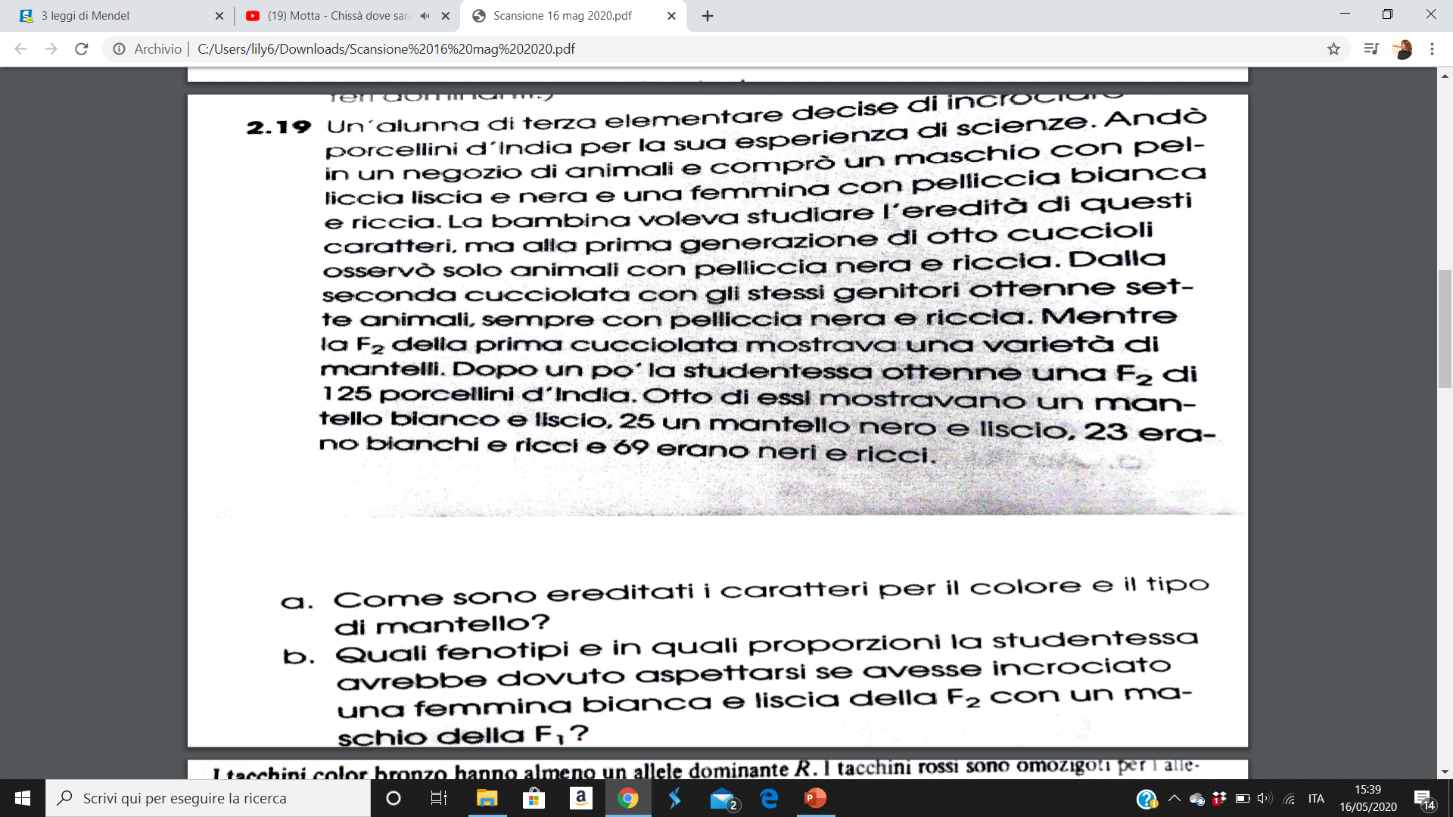
Esercizio 3

Slide 6
Esercizio 4

Slide 7
Esercizio 5

Slide 8
Gli alberi genealogici/Pedigree
Sono rappresentazioni degli incroci tra individui per rappresentare la trasmissione di un carattere. A seconda della modalità di trasmissione, si può parlare di carattere dominante o recessivo. In base alla localizzazione genetica del carattere in esame, possiamo avere un’ulteriore distinzione tra carattere autosomico o legato al sesso.
Gli individui di sesso maschile sono rappresentati da un
Quelli di sesso femminile sono rappresentati da un
Entrambi sono colorati all’interno per rappresentare la manifestazione di un tratto:
Le generazioni sono rappresentate con numeri romani (I, II, III, IV)
Gli individui sono numerati secondo numerazione araba (1,2,3..)

Slide 9
Esercizio 4

Slide 10
Esercizio 5

Slide 11
Esercizio 6

Slide 12
Esercizio 7
L’albero sottostante rappresenta la modalità di trasmissione, in una famiglia, del daltonismo, carattere recessivo, legato al cromosoma X. Calcolate la massima probabilità che l’individuo V1 sia affetto.
I
1
2
II
1
2
3
4
III
1
2
3
IV
1
2
3
V
1

Slide 13
Esercizio 8: i gruppi sanguigni

Slide 14
The end!!

